Slide 1

SISTEMA de agentes ia de rutinas DIARIAS
Kevin Lopez

Slide 2

¿Por qué lo necesitamos?
⏰ El monitoreo manual de reportes consume +2 horas diarias
🔴 Los fallos se detectan tarde, afectando la operación
📊 Múltiples sistemas (Netezza + QMC + Nprinting) requieren revisión separada
👁️ Dependencia de personal para detectar errores

Slide 3

SISTEMA de agentes ia de rutinas DIARIAS
🤖 Sistema autónomo que puede monitorea 24/7
🧠 Usa Inteligencia Artificial para analizar estados
📱 Genera reportes visuales automáticamente
⚡ Detecta problemas en segundos, no horas (próximas fases)

Slide 4
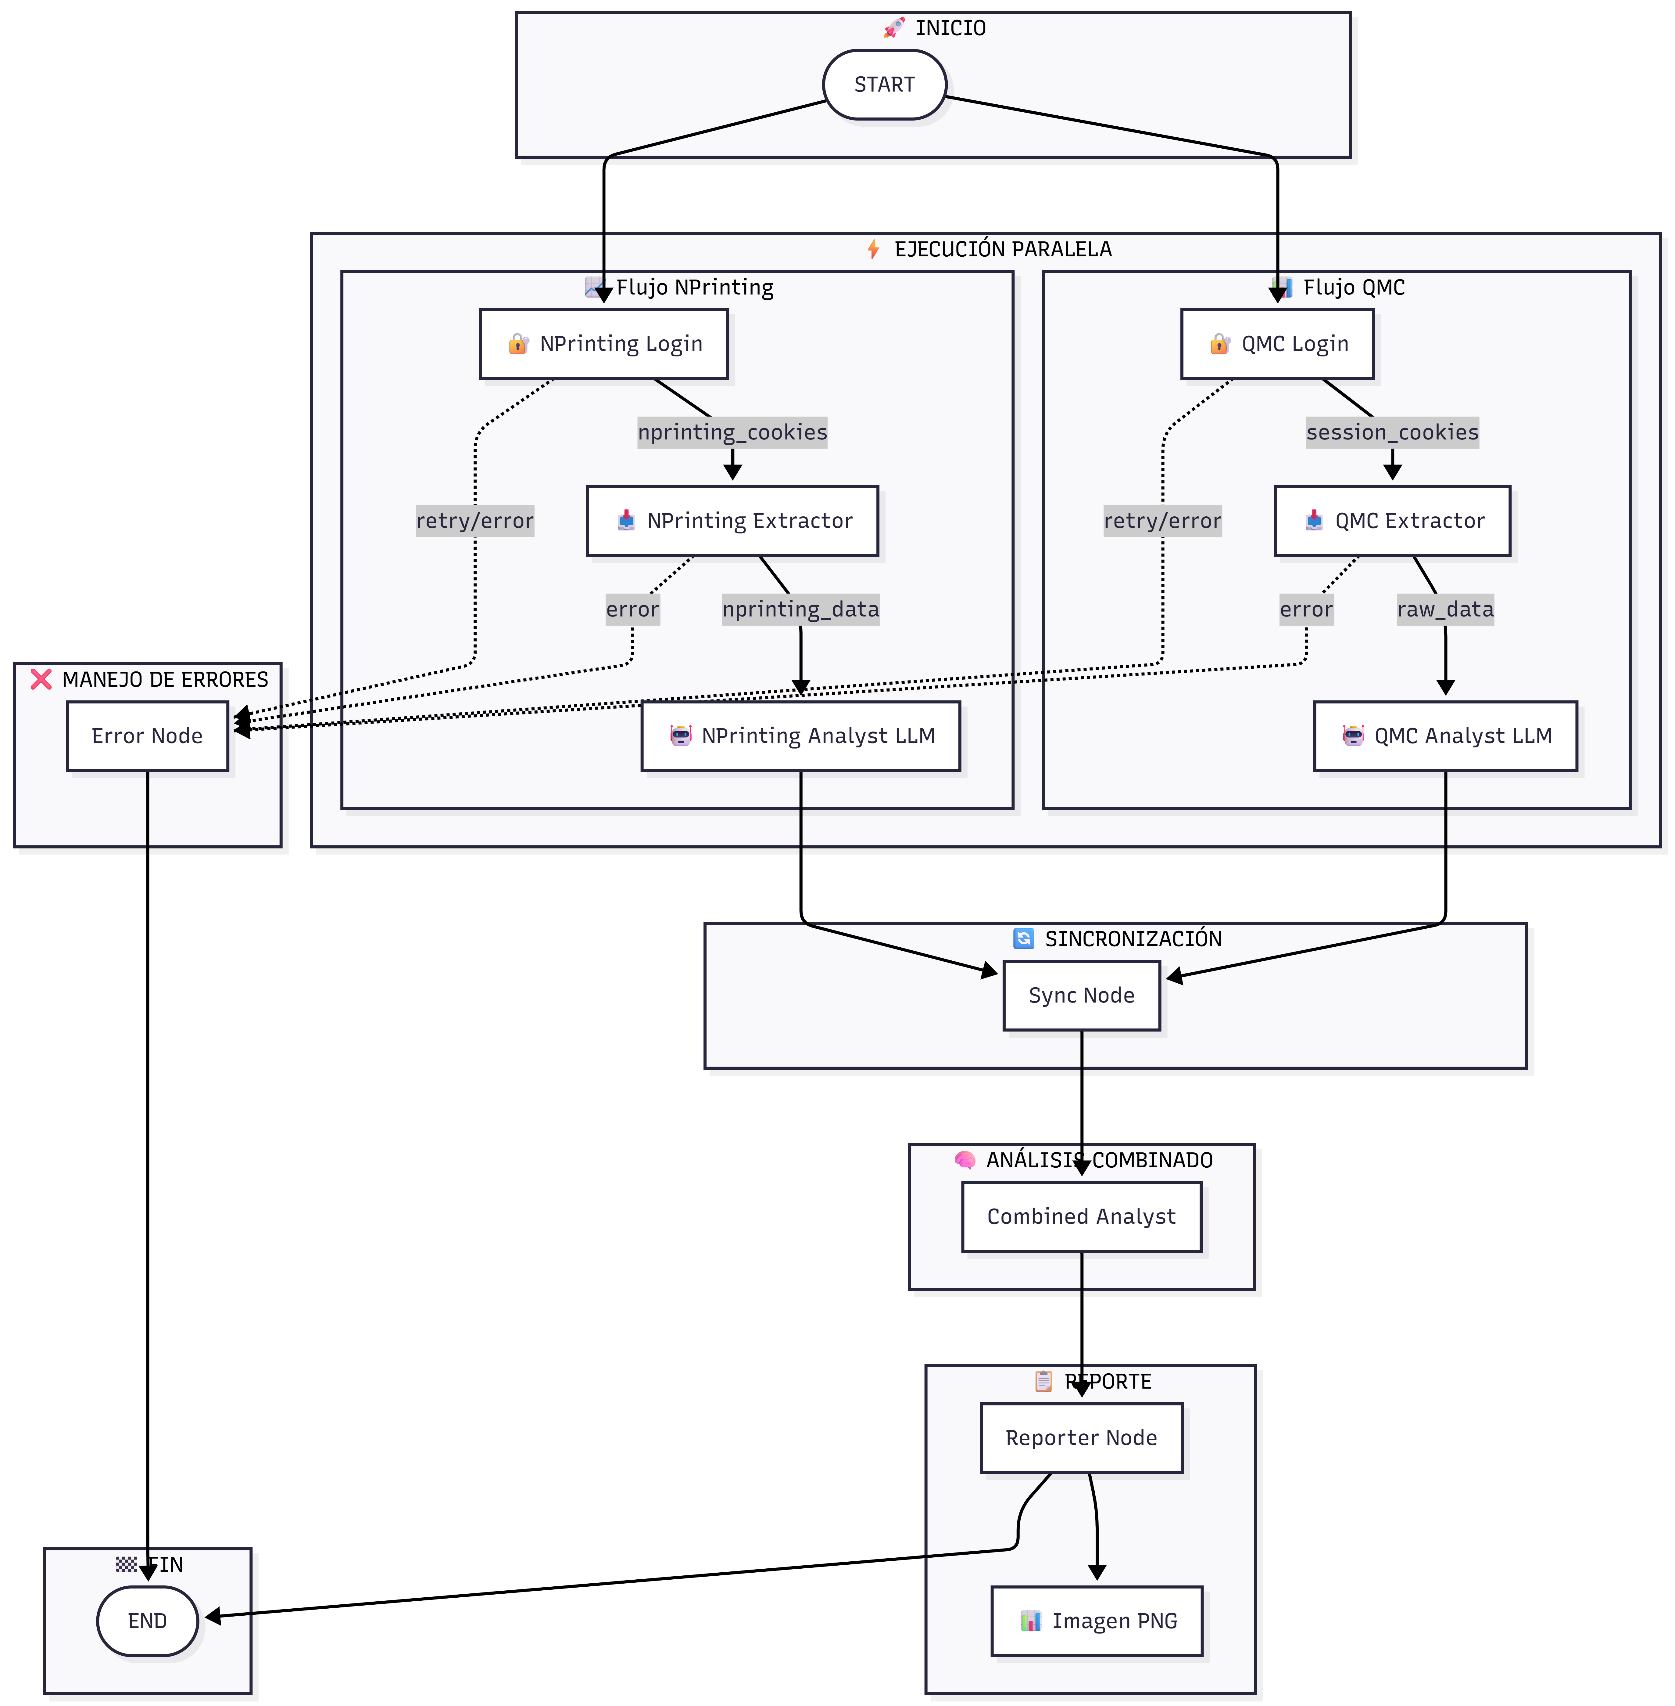
¿CÓMO FUNCIONA?

Slide 5
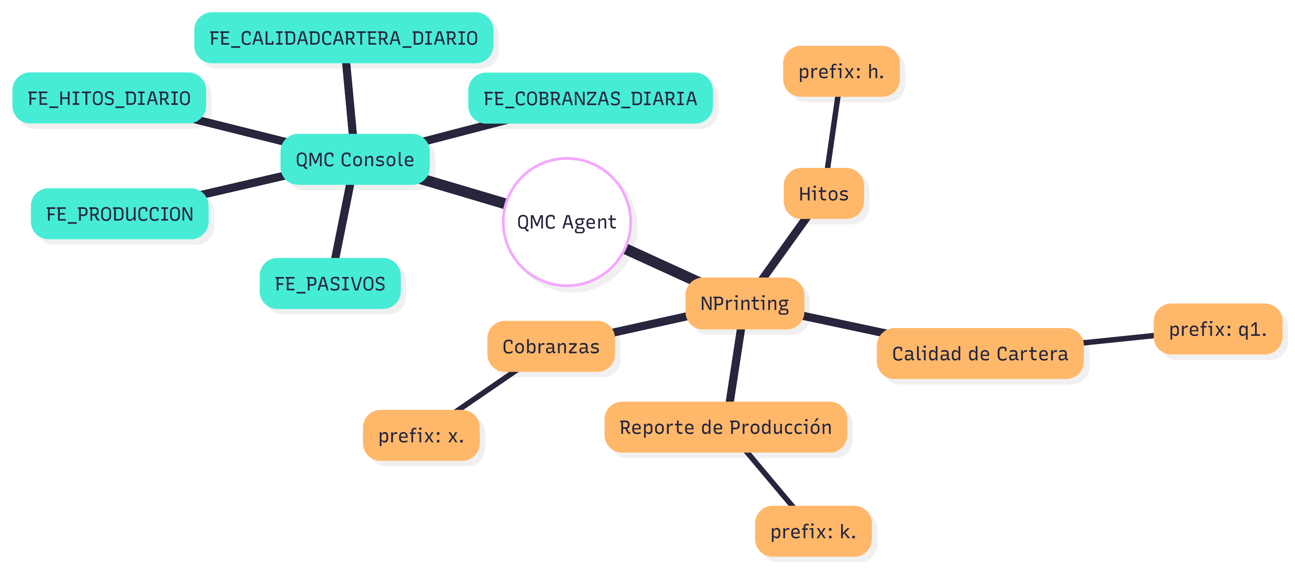
¿Qué monitorea?

Slide 6
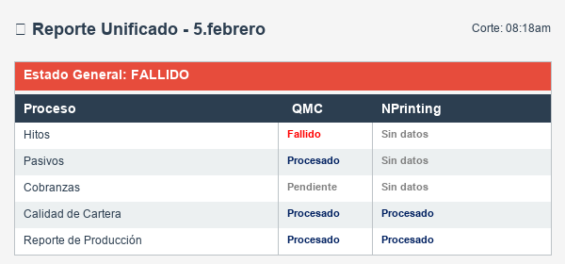
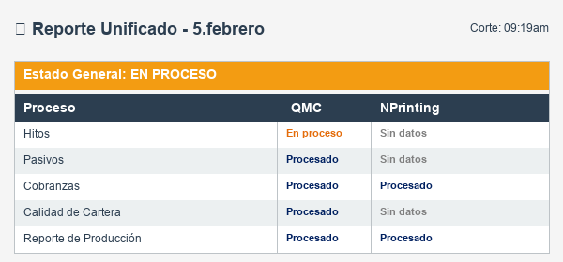
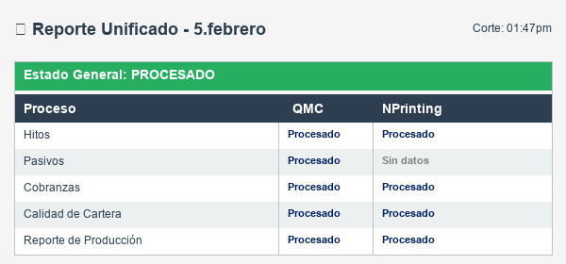
Resultados

Slide 7
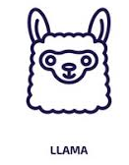






Herramientas utilizadas

Slide 8
PRÓXIMOS PASOS
✅ Fase 1 (Completada): Monitoreo QMC + Nprinting (arquitectura de despliegue pendiente) Notificaciones por Teams
🔄 Fase 2: Monitoreo de interfases en NETEZZA
🔮 Fase 3: Programación automática (scheduler)
🔮 Fase 4: Predicción y diagnóstico de fallos con IA

Slide 9
MUCHAS GRACIAS
Kevin Lopez

